Slide 1
语文 五年级 下册
7
猴王出世
课课练

Slide 2
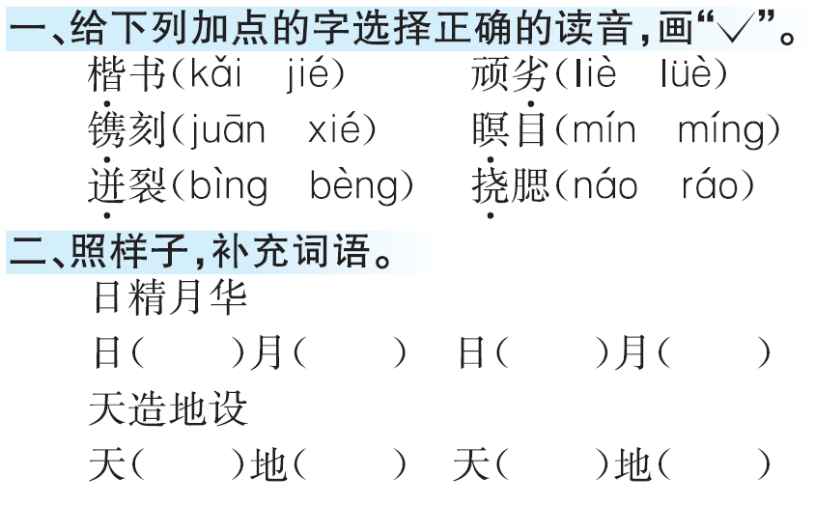
√
√
√
√
√
√
新 异
积 累
南 北
昏 暗

Slide 3
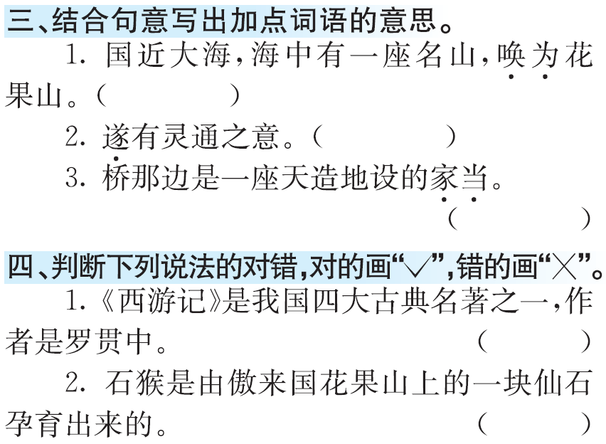
叫作
于是，就
家产
×
√

Slide 4
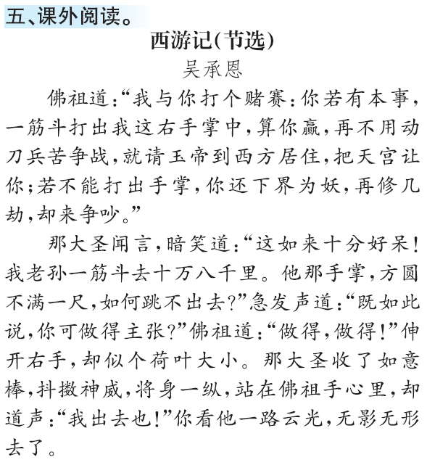
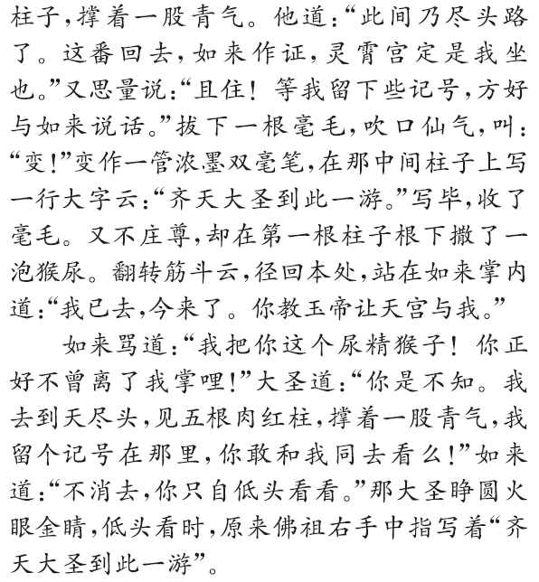
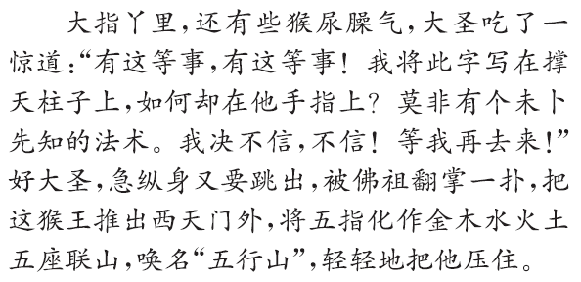

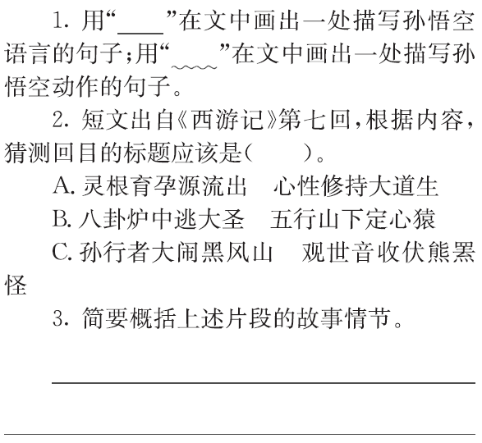
~~~~~~~~~~~~~~~~~~~~~
~~~
~~~~~~~~~~~~~~
~~~~~~~~~~~~~~~~~~~~~~

Slide 5
B
佛祖与孙悟空打赌，如果能一个筋斗翻出佛祖的右手掌，就把天宫给孙悟空。孙悟空自以为到了天边，见到五根柱子，在那里写字撒尿，留作记号。等他返回后，佛祖告诉孙悟空并没有走出他的手掌，只是在他掌中写了字、撒了尿。悟空不相信，急欲逃走，却被如来佛祖的“五行山”压住了。

Slide 6

时代天华祝你学习进步！

